Slide 1

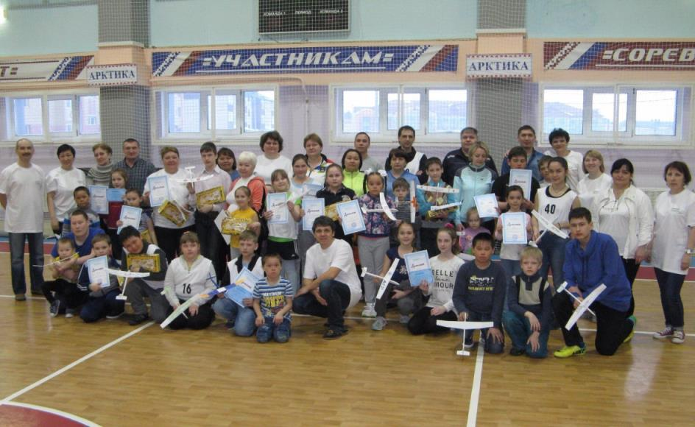

Slide 2
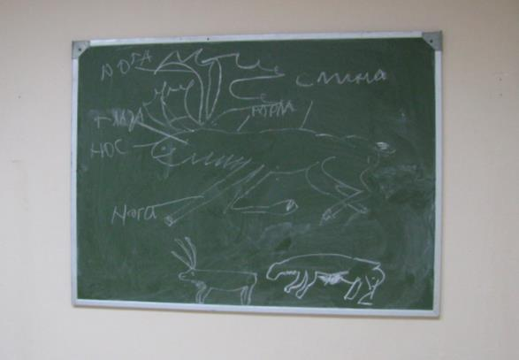
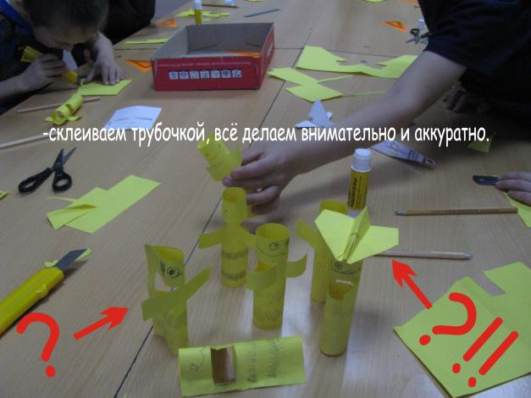
«Сначала неизбежно идут: мысль, фантазия, сказка, а за ними шествует точный расчет»
Циолковский К.Э. - русский и советский изобретатель, основоположник теоретической космонавтики

Slide 3
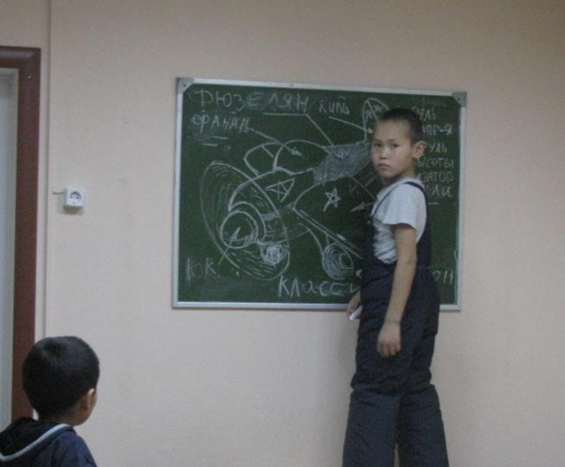
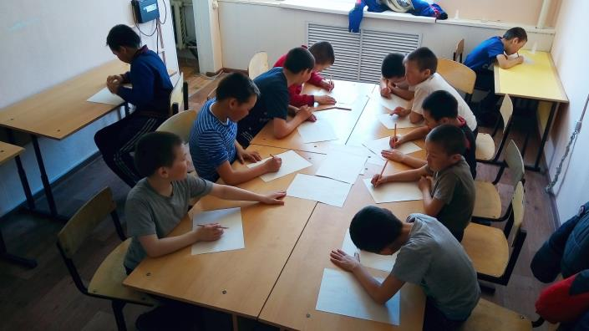
«Человек не имеет крыльев и по отношению веса своего тела к весу мускулов в 72 раза слабее птицы... Но я думаю, что он полетит, опираясь не на силу своих мускулов, а на силу своего разума».
Жуковский Н.Е. - русский механик основоположник аэродинамики

Slide 4
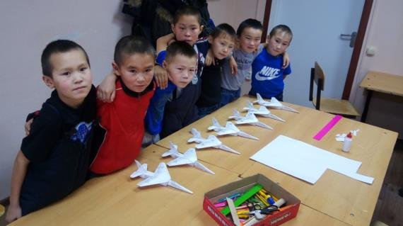
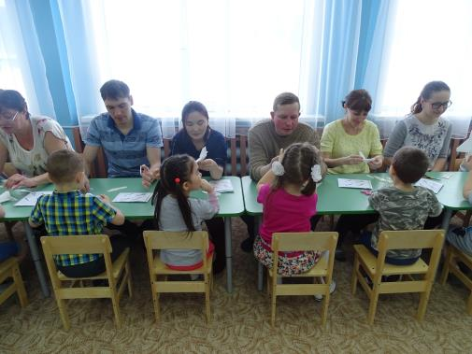
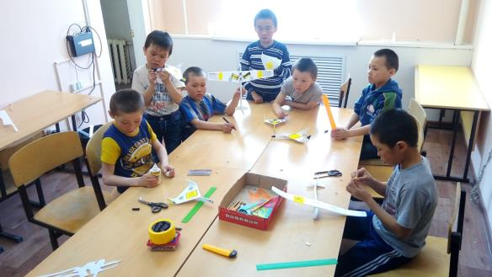
«Нужно только хотеть и верить, тогда все получится».
Фердинанд фон Цеппелин - строитель первых дирижаблей

Slide 5
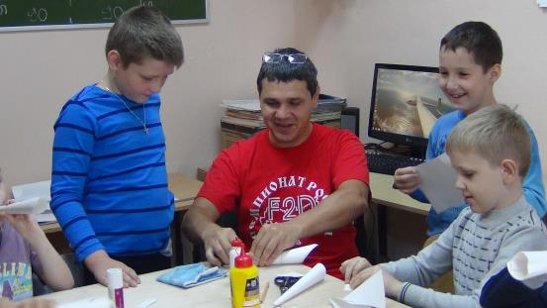
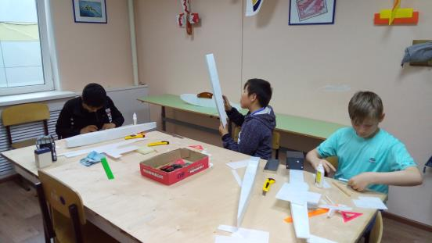
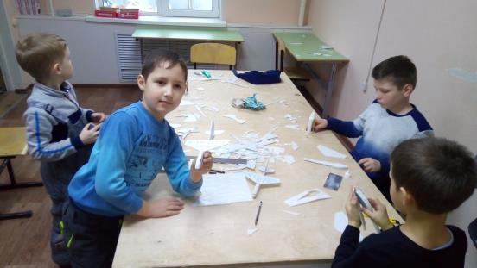
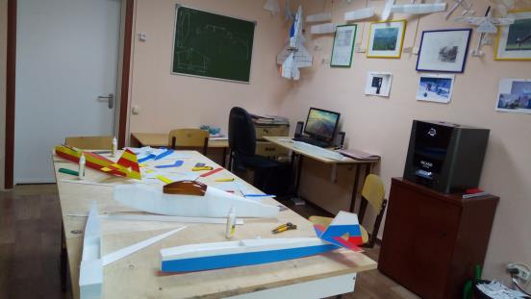

Slide 6
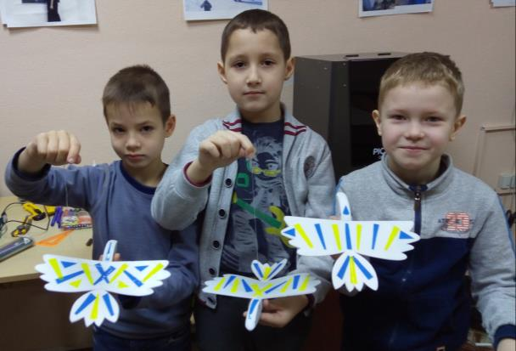
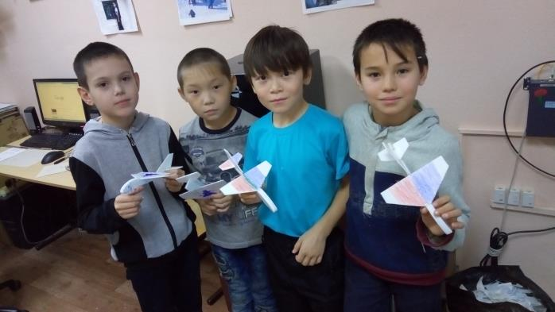

Slide 7
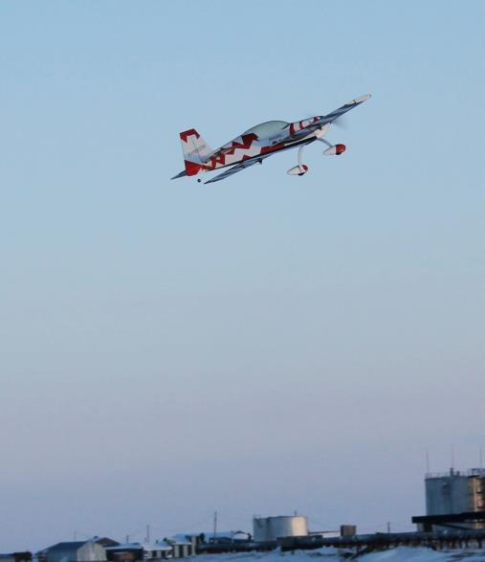
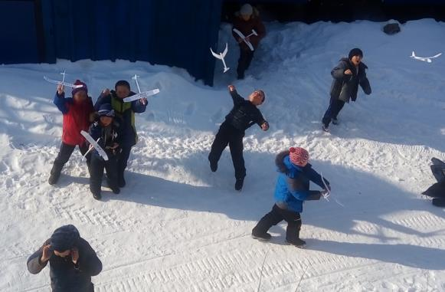
«Изобрести самолет просто.
Построить его - уже кое-что.
Летать - это всё».
Отто Лилиенталь - немецкий инженер, один из пионеров авиации

Slide 8
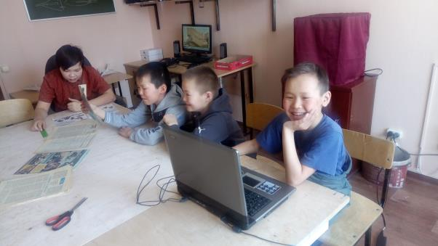
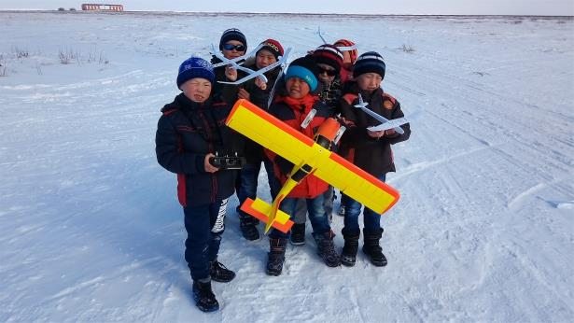
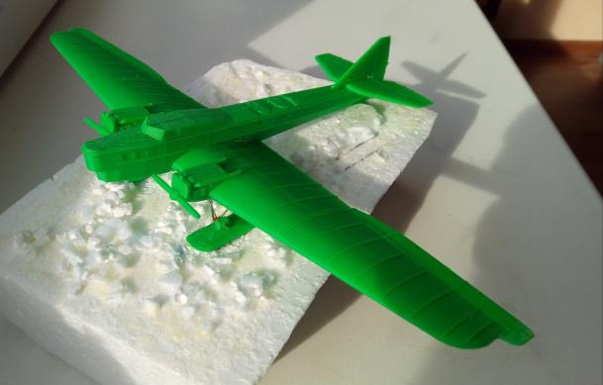
«Авиация - требовательная госпожа. Она хочет иметь только лучших из лучших».
Генри Ком - летчик, профессор Принстонского университета

Slide 9
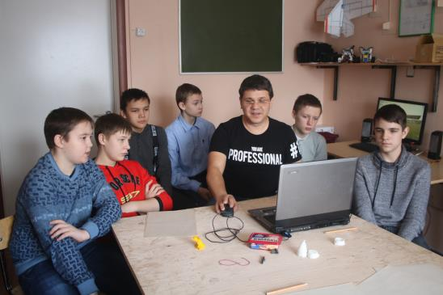
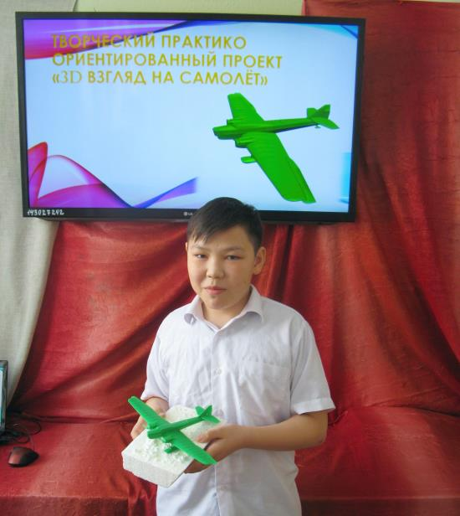
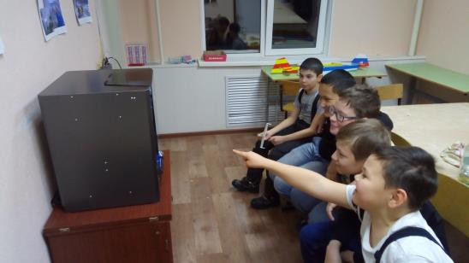

Slide 10
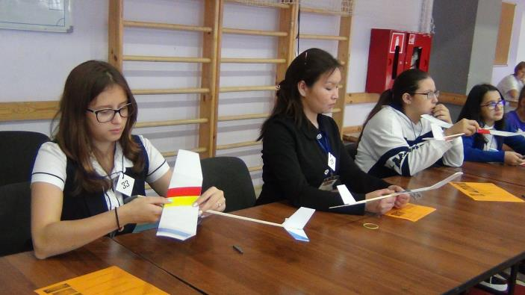
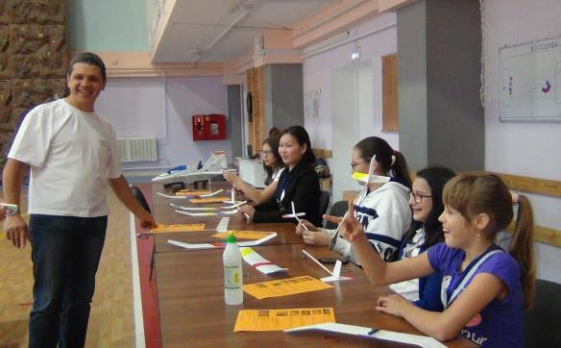
«Добиться исполнения мечты – в этом величайший смысл жизни человека, а конструктора особенно».
Яковлев А.С. - Советский авиаконструктор

Slide 11
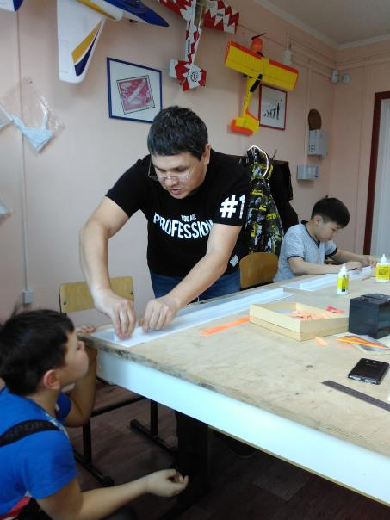
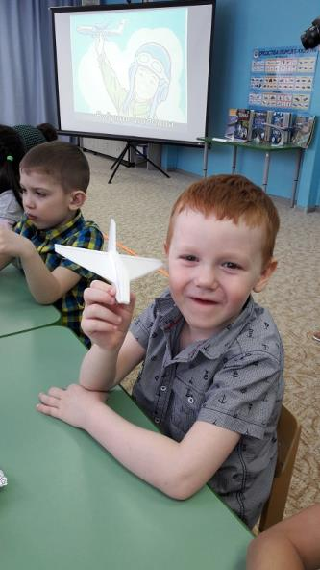
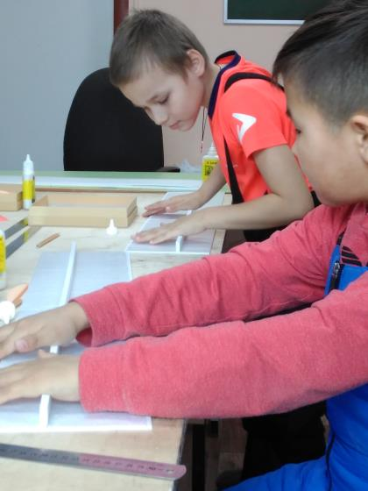

Slide 12
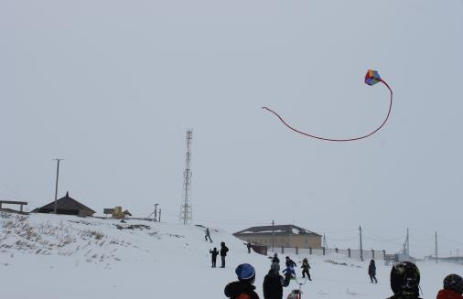
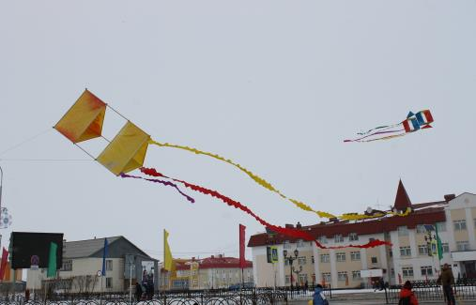
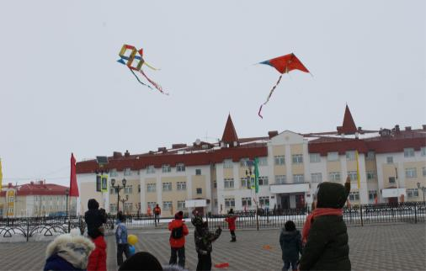
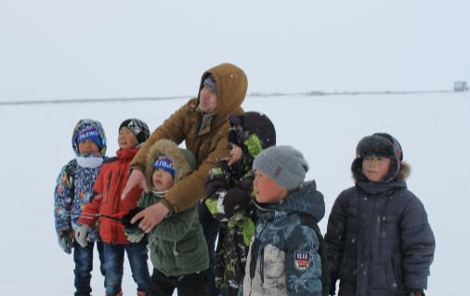
«Главное, чтобы не исчез в душе микроб летания». Гагарин Ю.А. - первый космонавт Земли

Slide 13
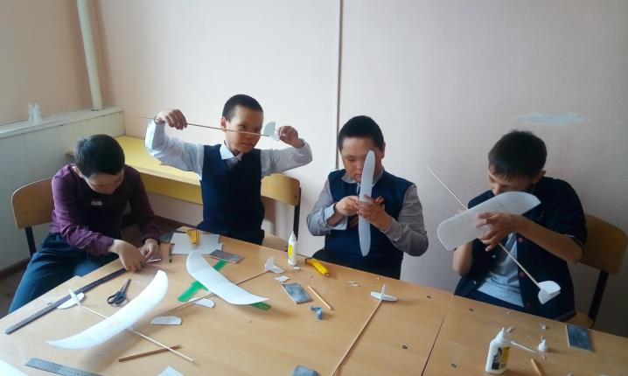
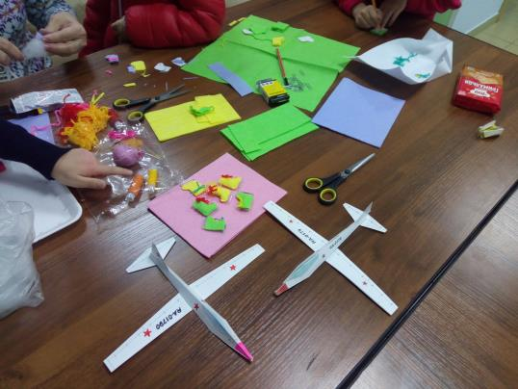
«Управлять самолетом сложно, но еще сложней
управлять собой».
Громов М.М. - лётчик испытатель Герой СССР

Slide 14
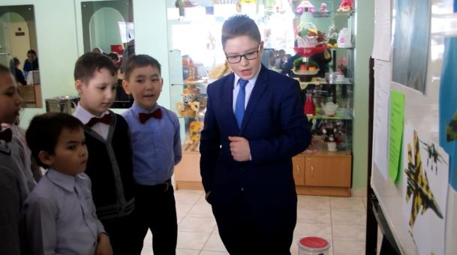
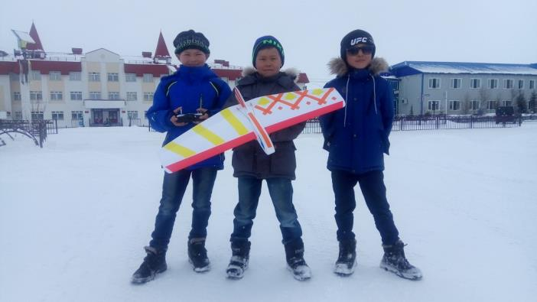
«Настоящий летчик-испытатель должен свободно летать на всем, что только может летать, и с некоторым трудом на том, что, вообще говоря, летать не может».
Корзинщиков С.А. - лётчик испытатель СССР

Slide 15
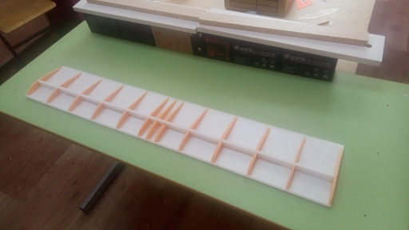
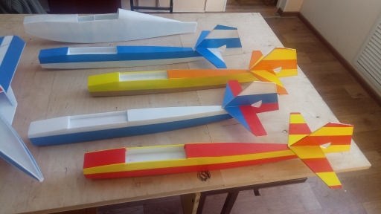
"Ученые изучают то, что уже есть; инженеры создают то, чего никогда не было".
Альберт Эйнштейн - легендарный физик

Slide 16
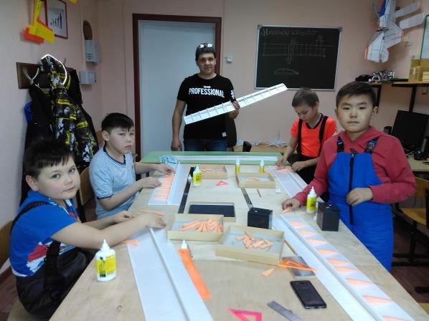
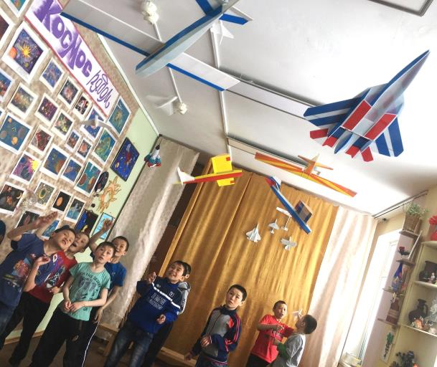
«О конструкторе поют в небе его самолеты».
Ильюшин С.В. - Советский авиаконструктор

Slide 17
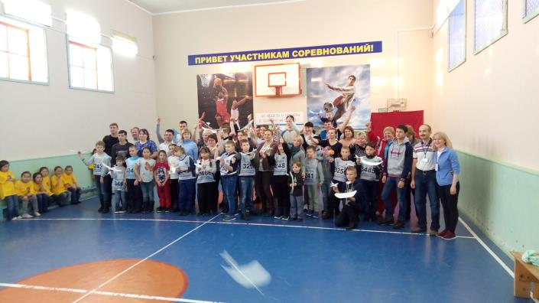
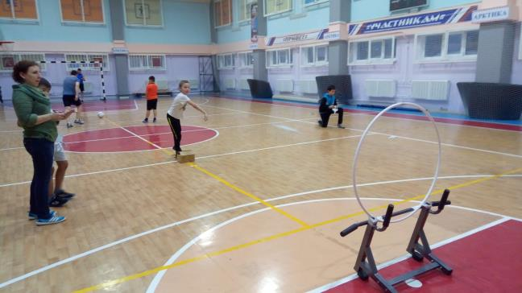
«Кто раз научил людей летать,
тот сдвинул все пограничные камни».
Фридрих Ницше - немецкий мыслитель

